Slide 1
UTI 베트남 그룹웨어 시스템 프로젝트
인터뷰 계획서
2026.03.03
그룹웨어 구축 TFT

Slide 2
문서 버전 이력
개정번호 | 제/개정 페이지 및 내용 | 작성자 | 제/개정일자
1.0 | 초안 작성 | PM | 2026.03.03
[ 소유권 정보 ]
본 문서는 코비젼이 [고객사]에 제출하는 프로젝트 산출물의 하나이므로, 이 문서의 소유권은 원칙적으로 NH아문디자산운용에 있습니다. 그러나 문서의 형태 및 내용구성은 코비젼의 지적 자산이므로 NH아문디자산운용 가 이 문서를 다른 용도로 임의로 변경하여 사용할 수 없음을 주지하시기 바랍니다.

Slide 3
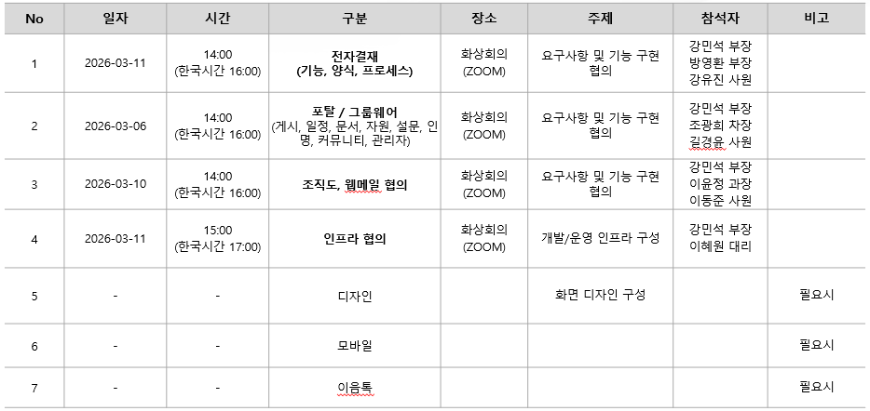
인터뷰 계획서

